Slide 1

Kó
R
Há
Z
i
WE
B Ol
d
al
Készítette:Szabó Dániel, Nyenyestyán Bence

Slide 2



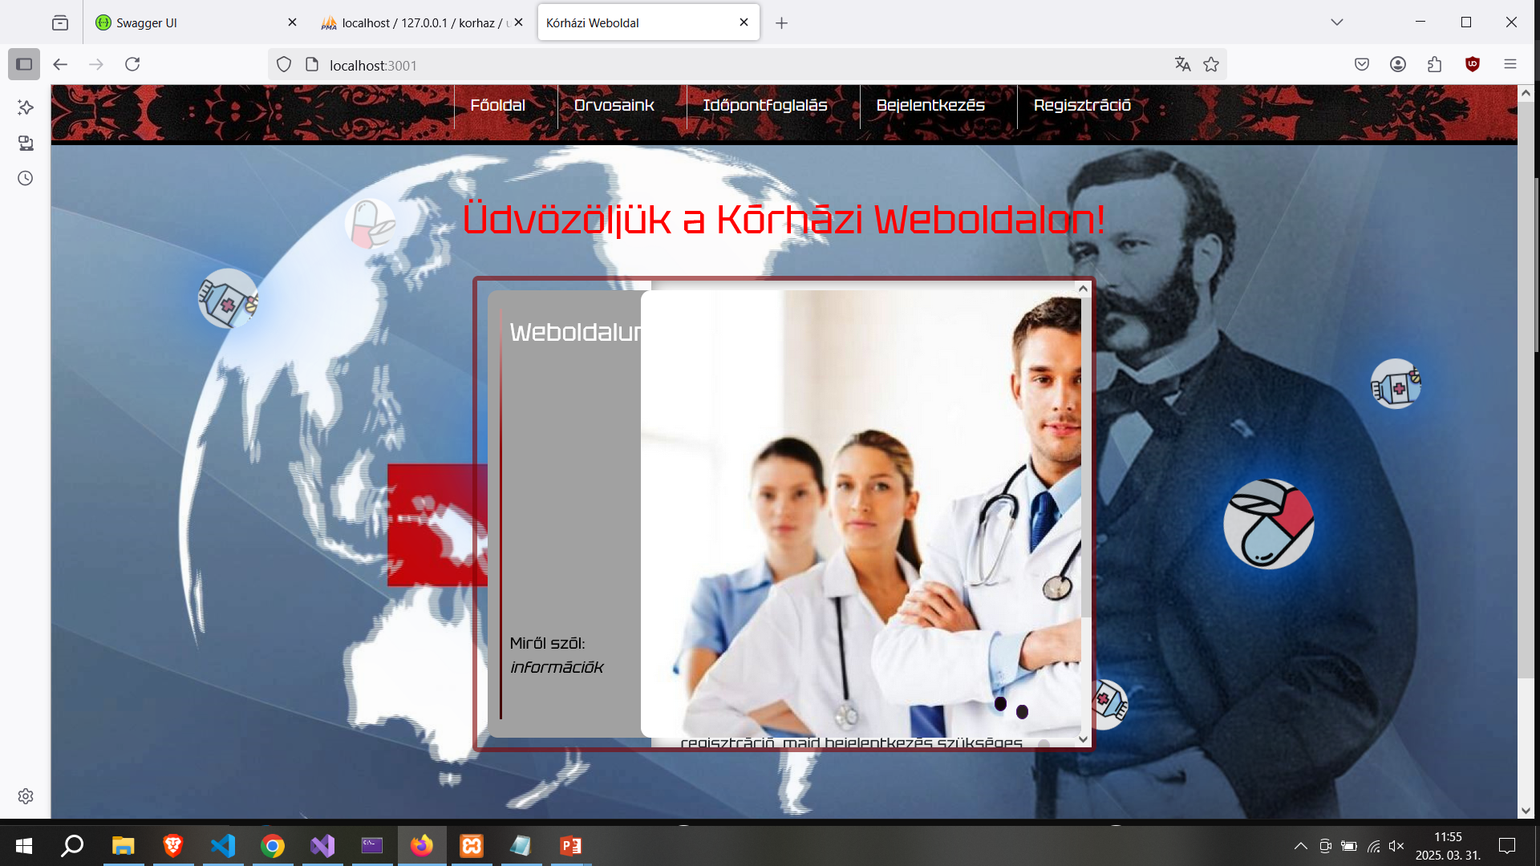
Főoldali felület elkészítése
A felhasználó ezzel a weboldallal találkozik először amiben leírást kap a használatáról

Slide 3
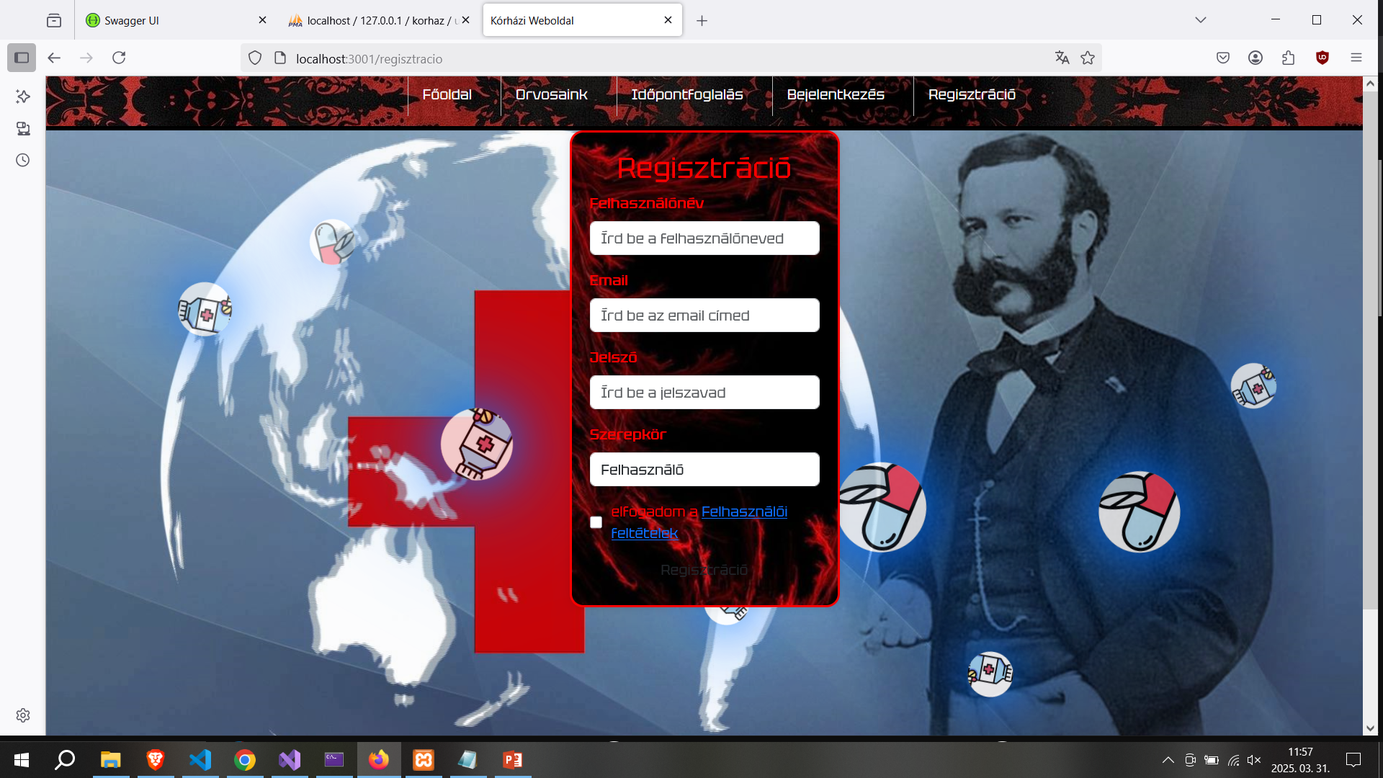
Regisztrációs Felület elkészítése
Képes a felhasználó adatokat megadni és sikeres regisztrációnál átviszi a bejelentkező felületre

Slide 4

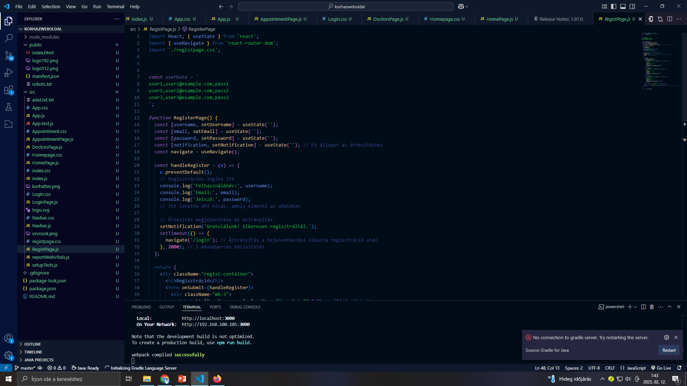
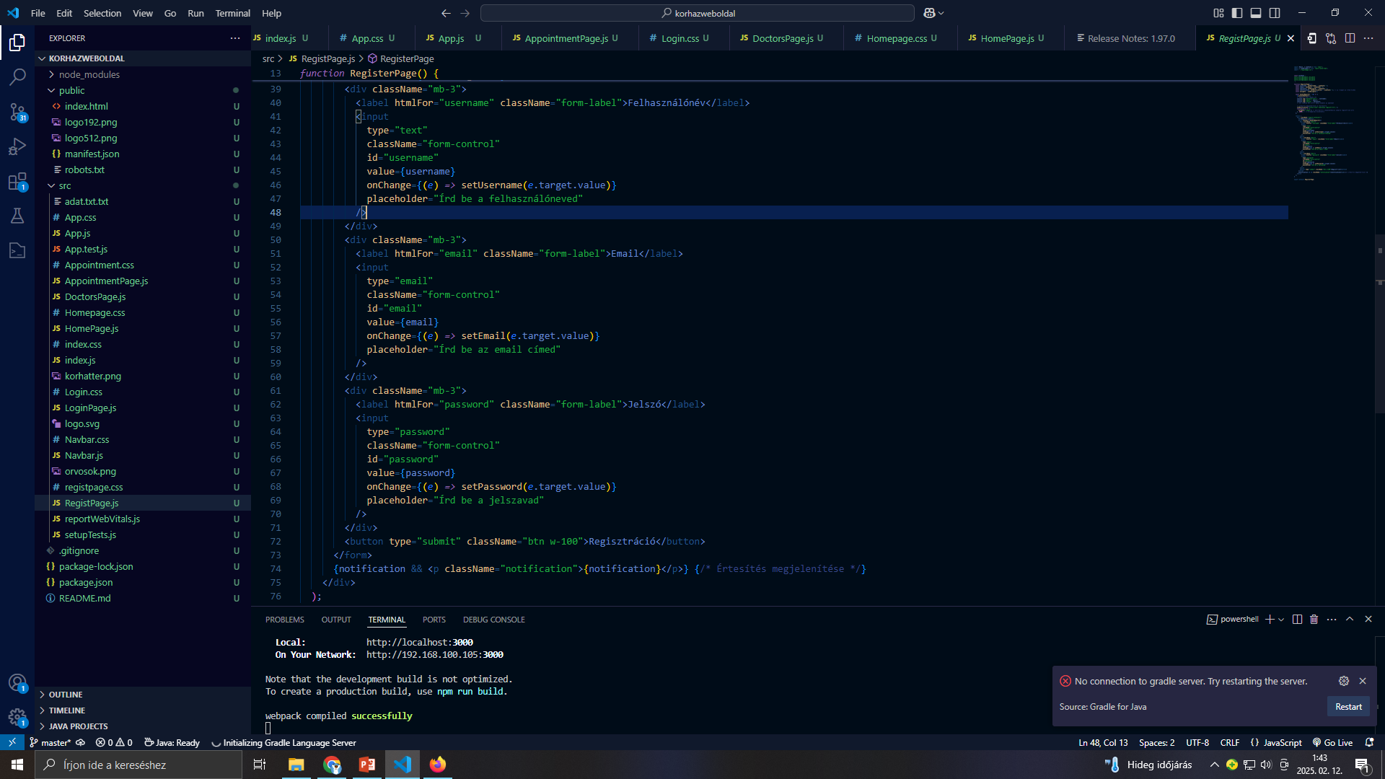
Regisztrációs Felület Kódrészletei

Slide 5
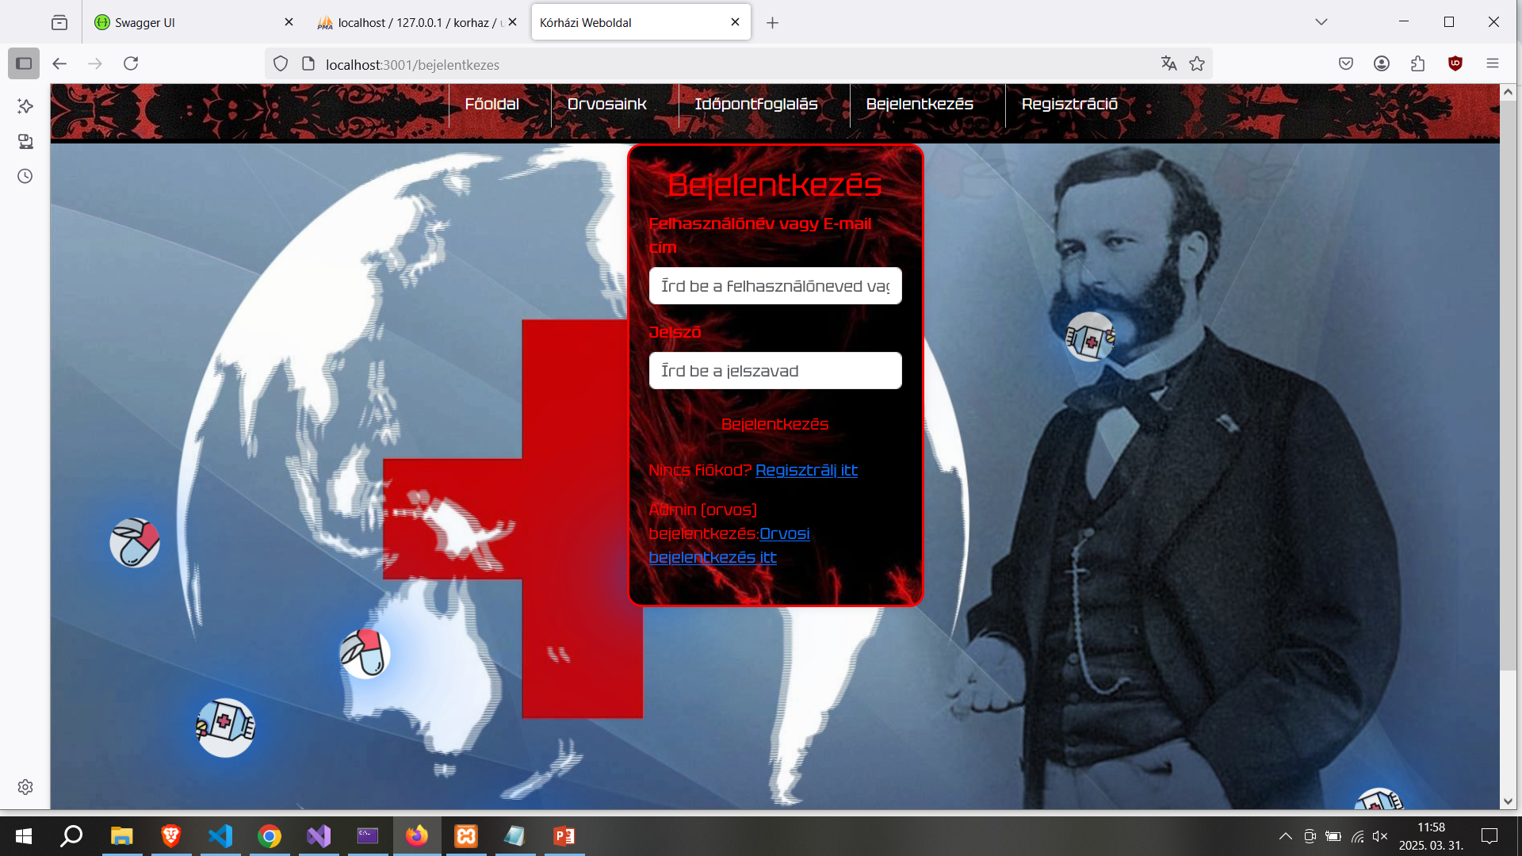
Bejelntkezési Felület elkészítése
Képes a felhasználó bejelentkezni a felhasznált adatok segítségével és átirányítjuk a főoldalra

Slide 6
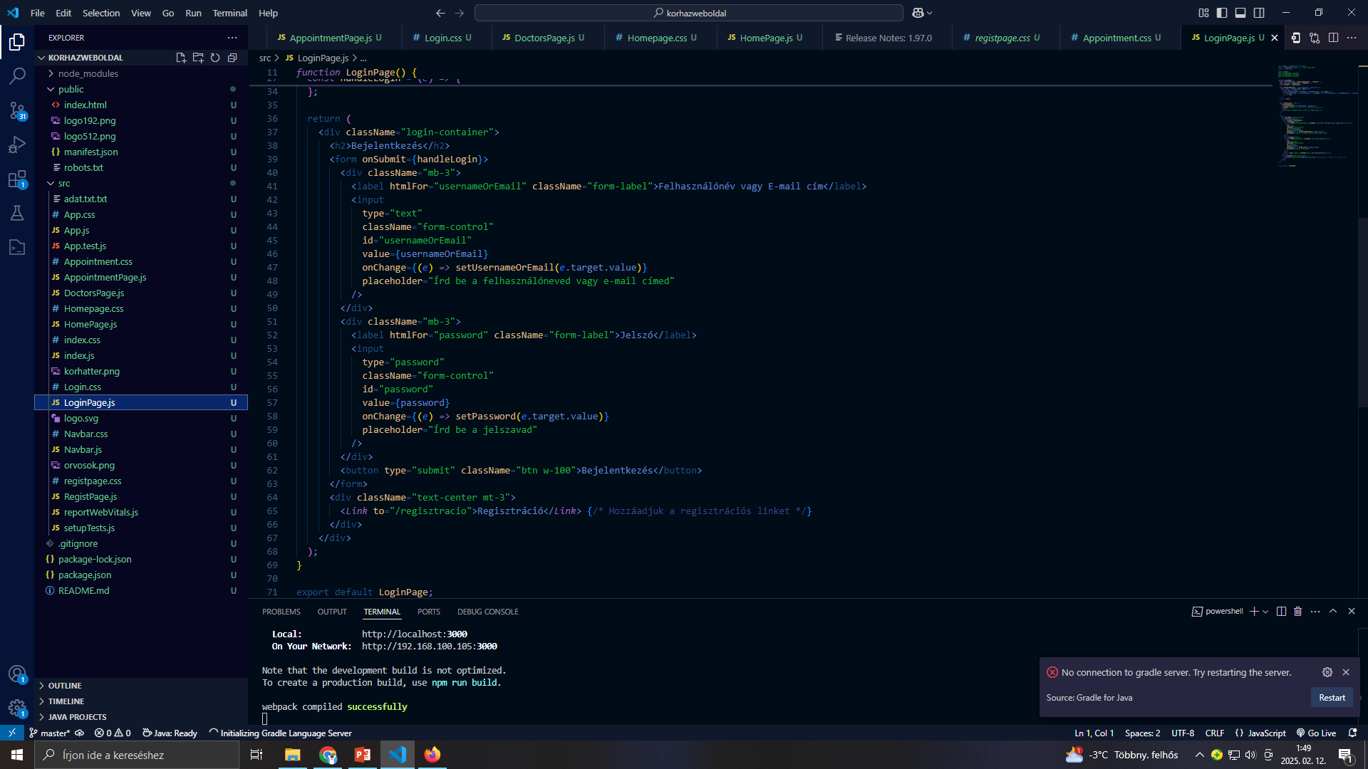
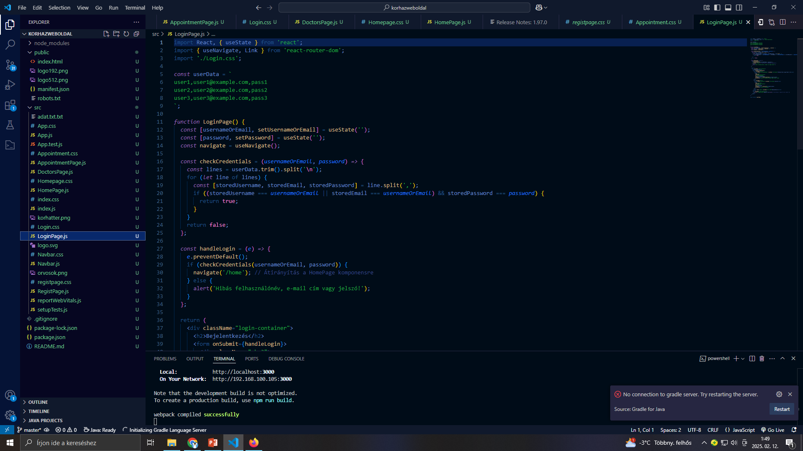
Bejelentkezési Felület Kódrészletei

Slide 7
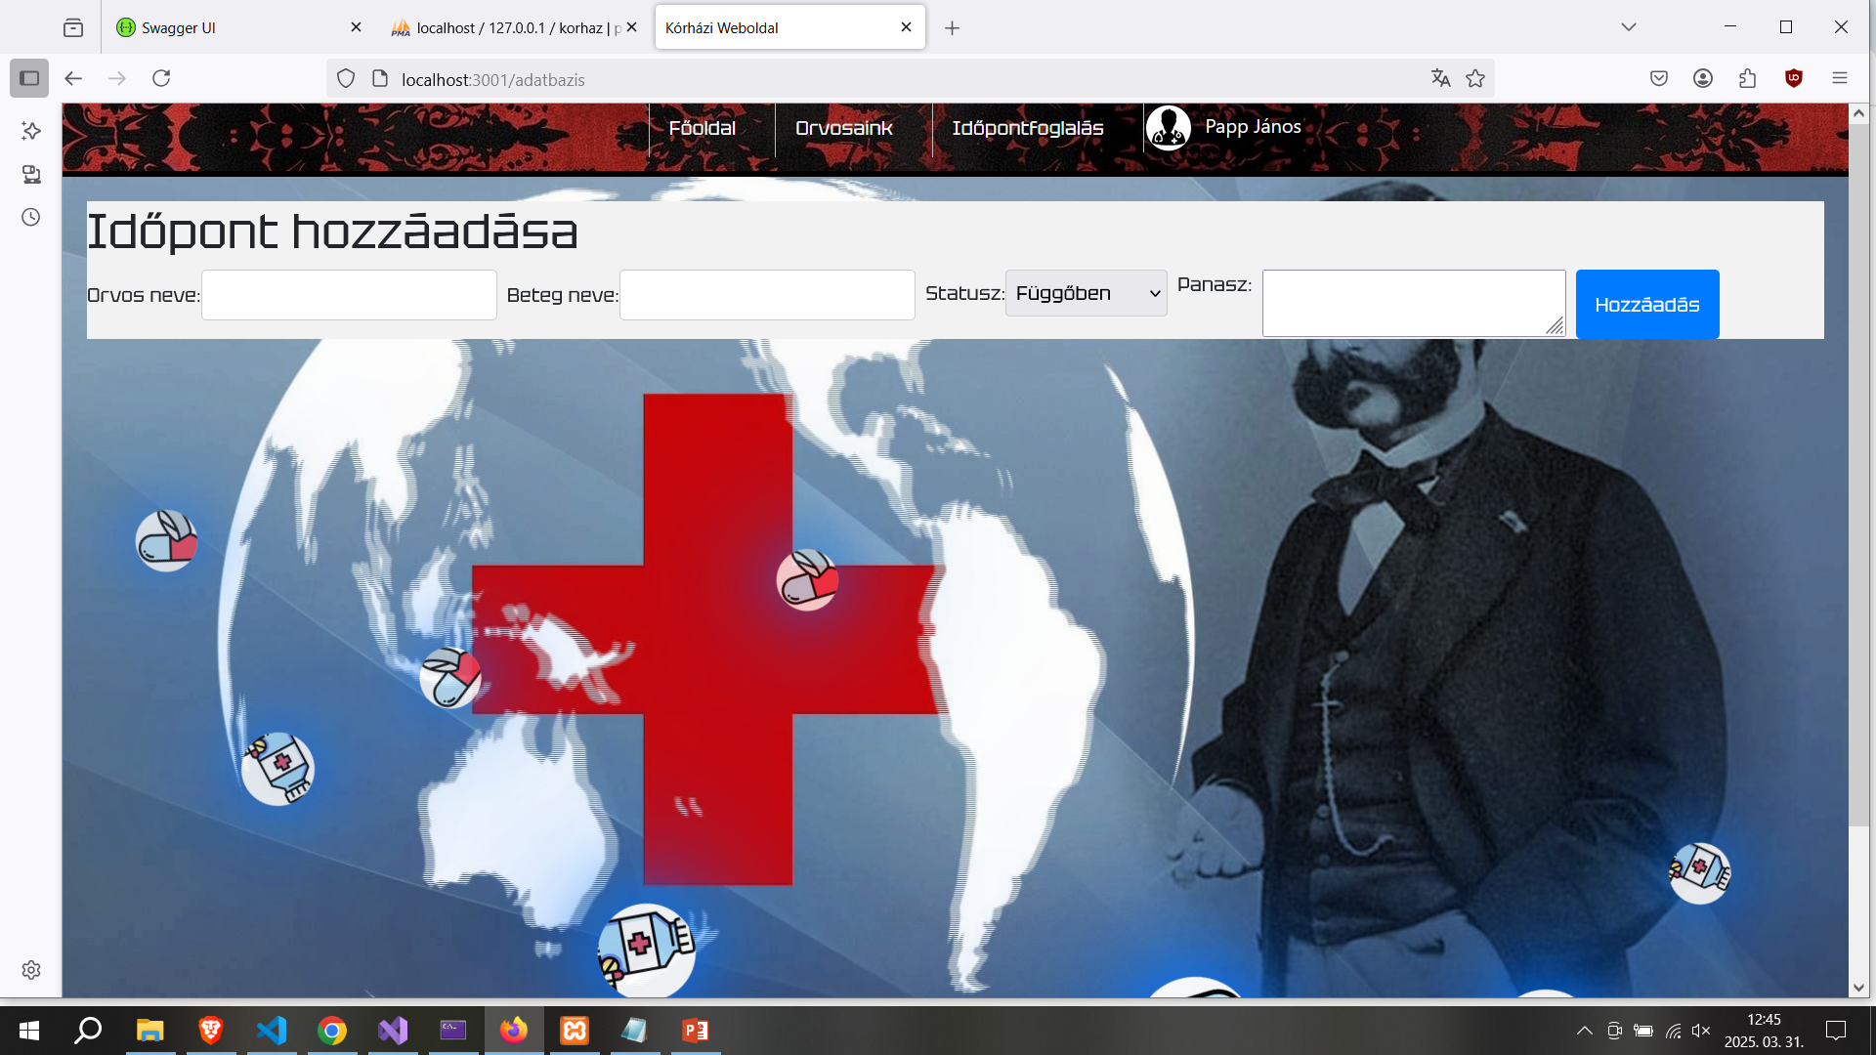
Időpont fogalási felület elkészítése
Ezen a részen a betegek tudnak időpontot foglalni a megadott orvosok közül, ami elmentésre kerülnek

Slide 8
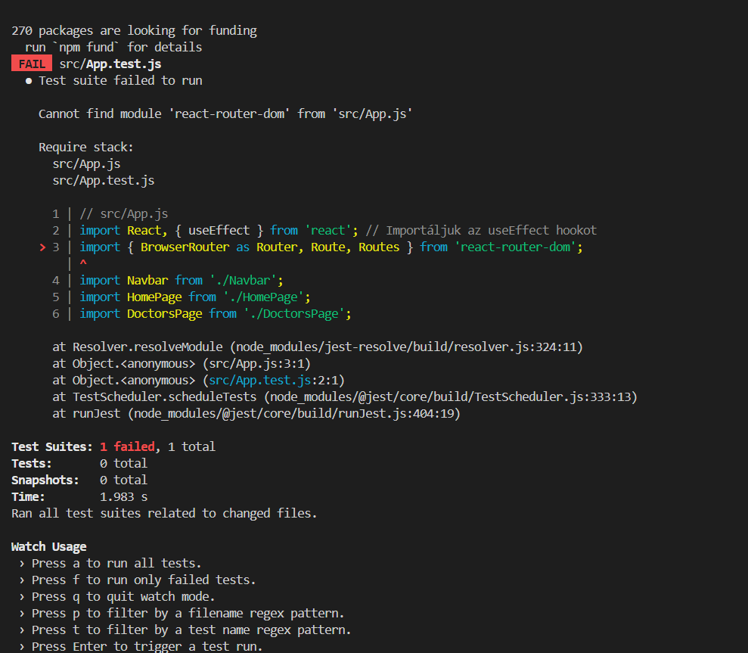
Kódok Tesztelése

Slide 9
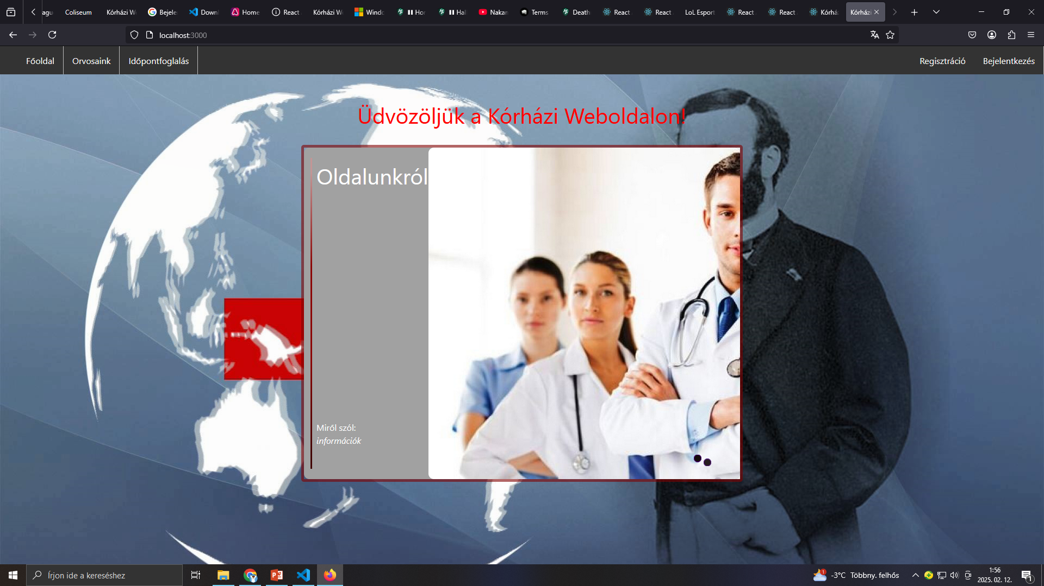
Orvosaink Felület elkészítése
Ezen a részen olvashat orvosainkról, olvashat rólunk információkat amik szükségesek az időpont foglaláshoz

Slide 10

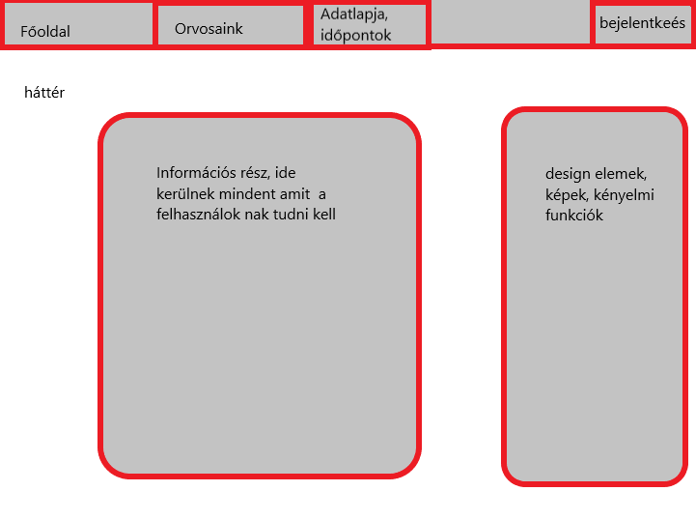
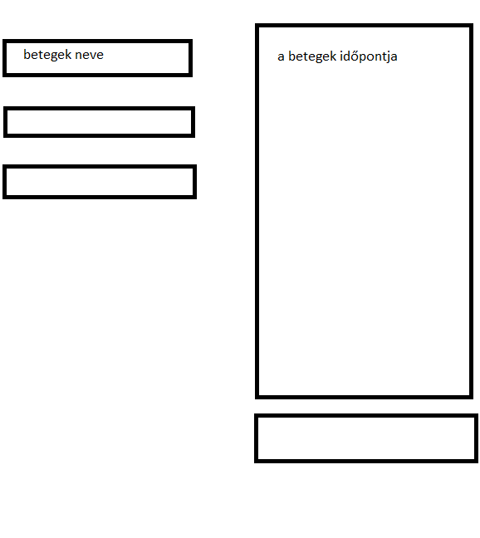
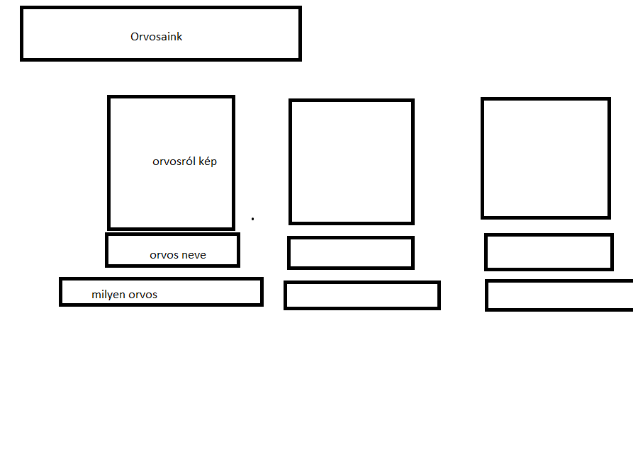
Munkáink a tervrajzok alapján
Föoldal
Orvosaink felület
Idöpont foglalás

Slide 11
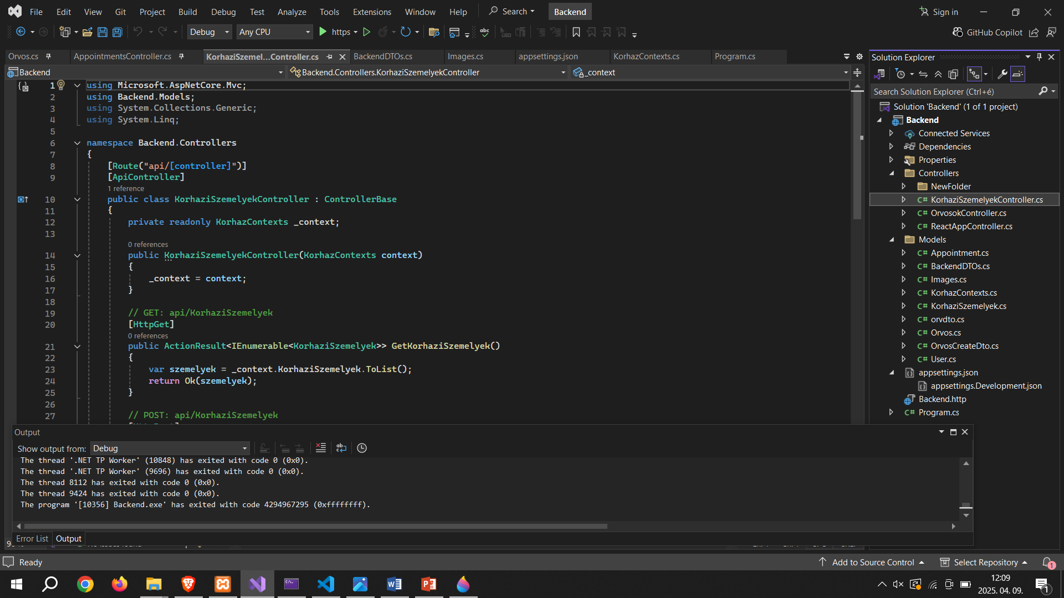
Backend kinézete

Slide 12
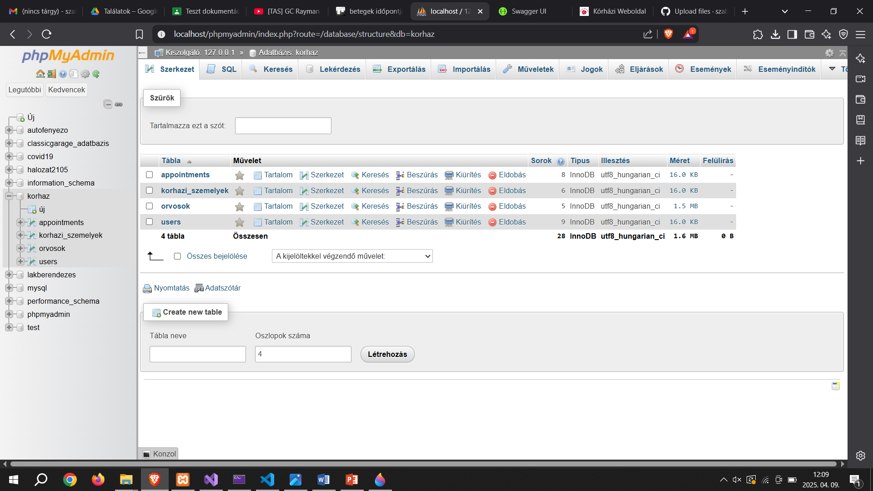
Adatbázis kinézete

Slide 13
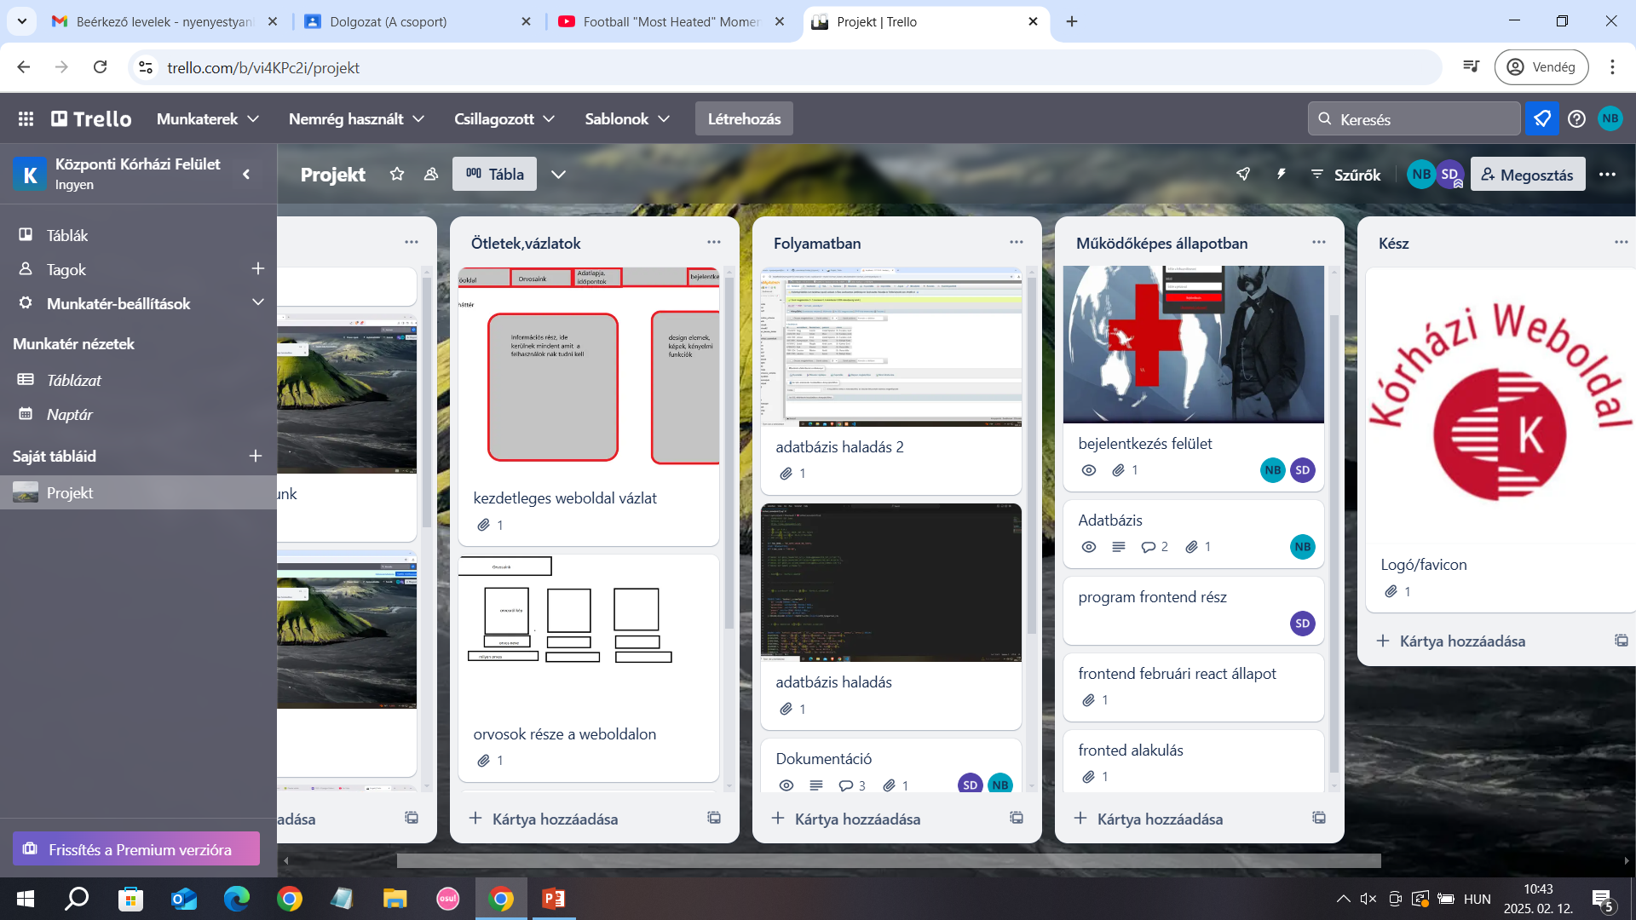
Trello Felülete

Slide 14

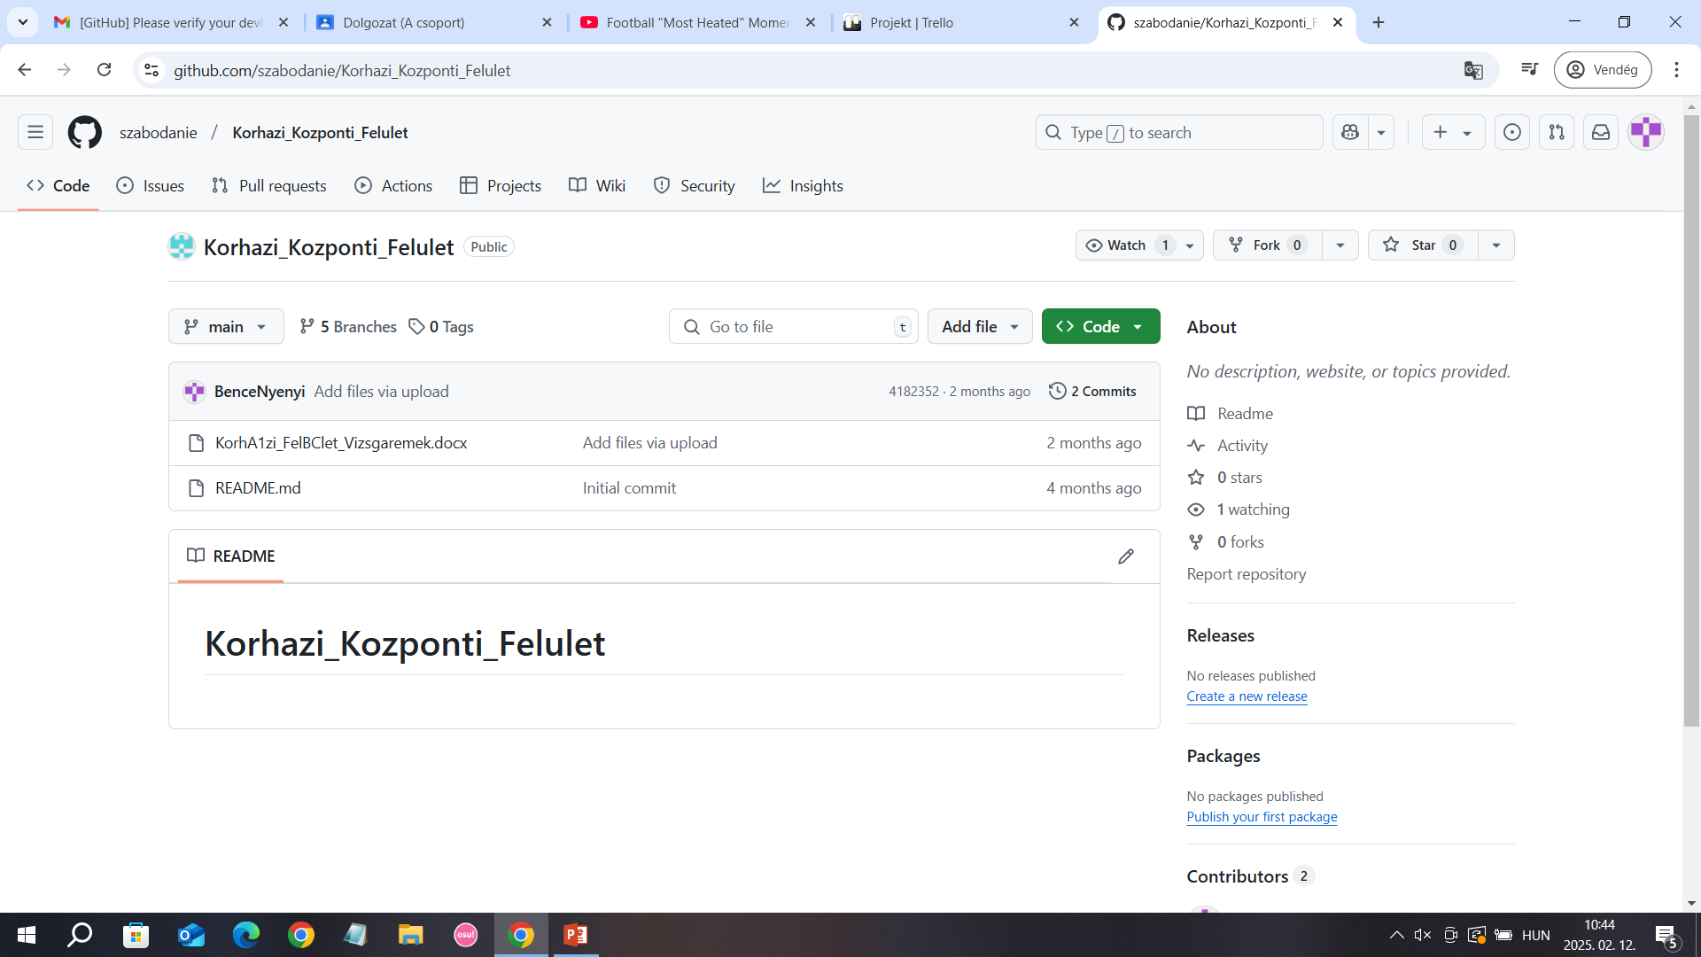
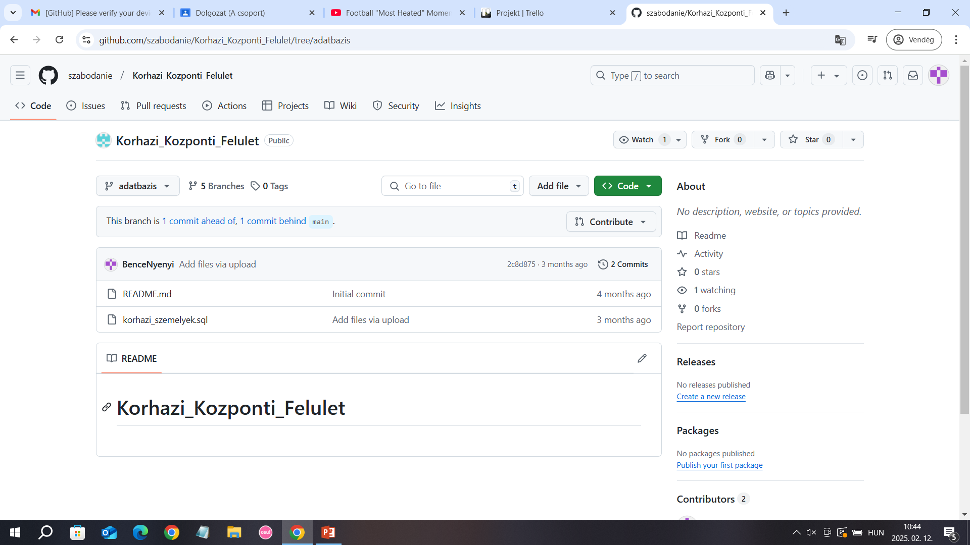
GitHub Felülete

Slide 15

Favicon logó elkészítése

Slide 16

Köszönjük figyelmét!

